Slide 1
Гербы городов
Саратовской области

Slide 2
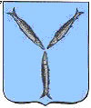
Саратов
Утвержден 23 августа1781года
В голубом поле три
стерляди, означающие
веливое всей сей страны,
изобилие таковыми
рыбами

Slide 3
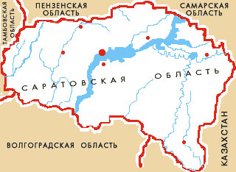
Петровск
вольск
Саратов
Аткарск
Пугачев
Энгельс
Новоузенск

Slide 4
Новоузенск Утвержден 12 января 1900 года
Щит пересеченный. В верхней, зеленой части - перевязанный золотою лентою серебряный сноп ковыля. В нижней, серебряной части - черный с золотыми украшениями плуг. В вольной части щита помещен герб Самарской губернии. Щит увенчан серебряной башенной короной о трех зубцах и окружен двумя золотыми колосьями, соединенными Александровской лентою.

Slide 5
Энгельс Утвержден 6 июля 2000 года
Герб объединенного муниципального образования Энгельсского района представляет собой золотой геральдический щит с изображением черного быка с червлёными глазами, языком, рогами и копытами, на спину которого поставлена червленая чаша с серебряной горкой соли. В знак принадлежности Энгельсского района к Саратовской области в щит помещена лазуревая вольная часть с тремя серебряными стерлядями, расположенными в виде вилообразного креста. Золотое поле герба символизирует традиционные хлебные богатства Заволжья. Обременённый солонкой бык напоминает о том, что Покровская слобода была основана как важный перевалочный пункт на пути поставки соли с озер Эльтон и Баскунчак.

Slide 6
Пугачев Утвержден 14 апреля 1910 года
В серебряном щите два зеленых снопа пшеницы, накрест положенные и перевязанные червленой лентою. В вольной части щита помещен герб Самарской губернии. Щит увенчан серебряной башенной короной о трех зубцах и окружен двумя золотыми колосьями, соединенными Александровской лентою.

Slide 7
Аткарск Утвержден 21 августа 1781 года
В верхней части щита герб Саратовский. В нижней - река, по которой в серебряном поле три летящие рыболова, каковых птиц в окрестностях сего города пребезмерно много.

Slide 8
Петровск Утвержден 23 августа 1781 года.
В верхней части щита герб Саратовский. В нижней – рука, исходящая из облака, в красном поле, держащая два ключа.

Slide 9
Вольск Утвержден 23 августа 1781 года
В верхней части щита герб Саратовский. В нижней - лежащий медведь в золотом поле, каковыми зверями сия страна изобилует.

